Slide 1
Welkom op de Howest Go International infoavond 2023
25 & 26 oktober 2023

Slide 2
Go International infoavond 2023 - Programma
19.30 – 19.45 uur Verwelkoming & algemene inleiding
19.45 – 20.15 uur Getuigenissenpanel: studenten die het allemaal eerder beleefden, delen hun ervaringen en geven extra kleur aan de avond (video opname)
20.15 – 21.00 uur Sessie binnen de eigen opleiding, met de coördinator internationalisering van je opleiding: ontdek de concrete internationaliseringsmogelijkheden waarop je tijdens je Howest-parcours kan intekenen
20.45 – 22.00 uur Receptie, met gelegenheid tot napraten met de coördinatoren van het Howest International Office, voor al wie nog vragen heeft.

Slide 3
Go International!
Diverse vormen van internationalisering dragen bij tot internationale en interculturele competenties:
@home
op de campus via opleidingsinhoud
Buddyprogramma
Internationaal project aan Howest
Kortlopende internationale mobiliteit
Internationaal project in het buitenland
Inleef- of studiereis
Langlopende internationale mobiliteit
Semester studie
Semester stage, eventueel in combinatie met de Bachelorproef

Slide 4
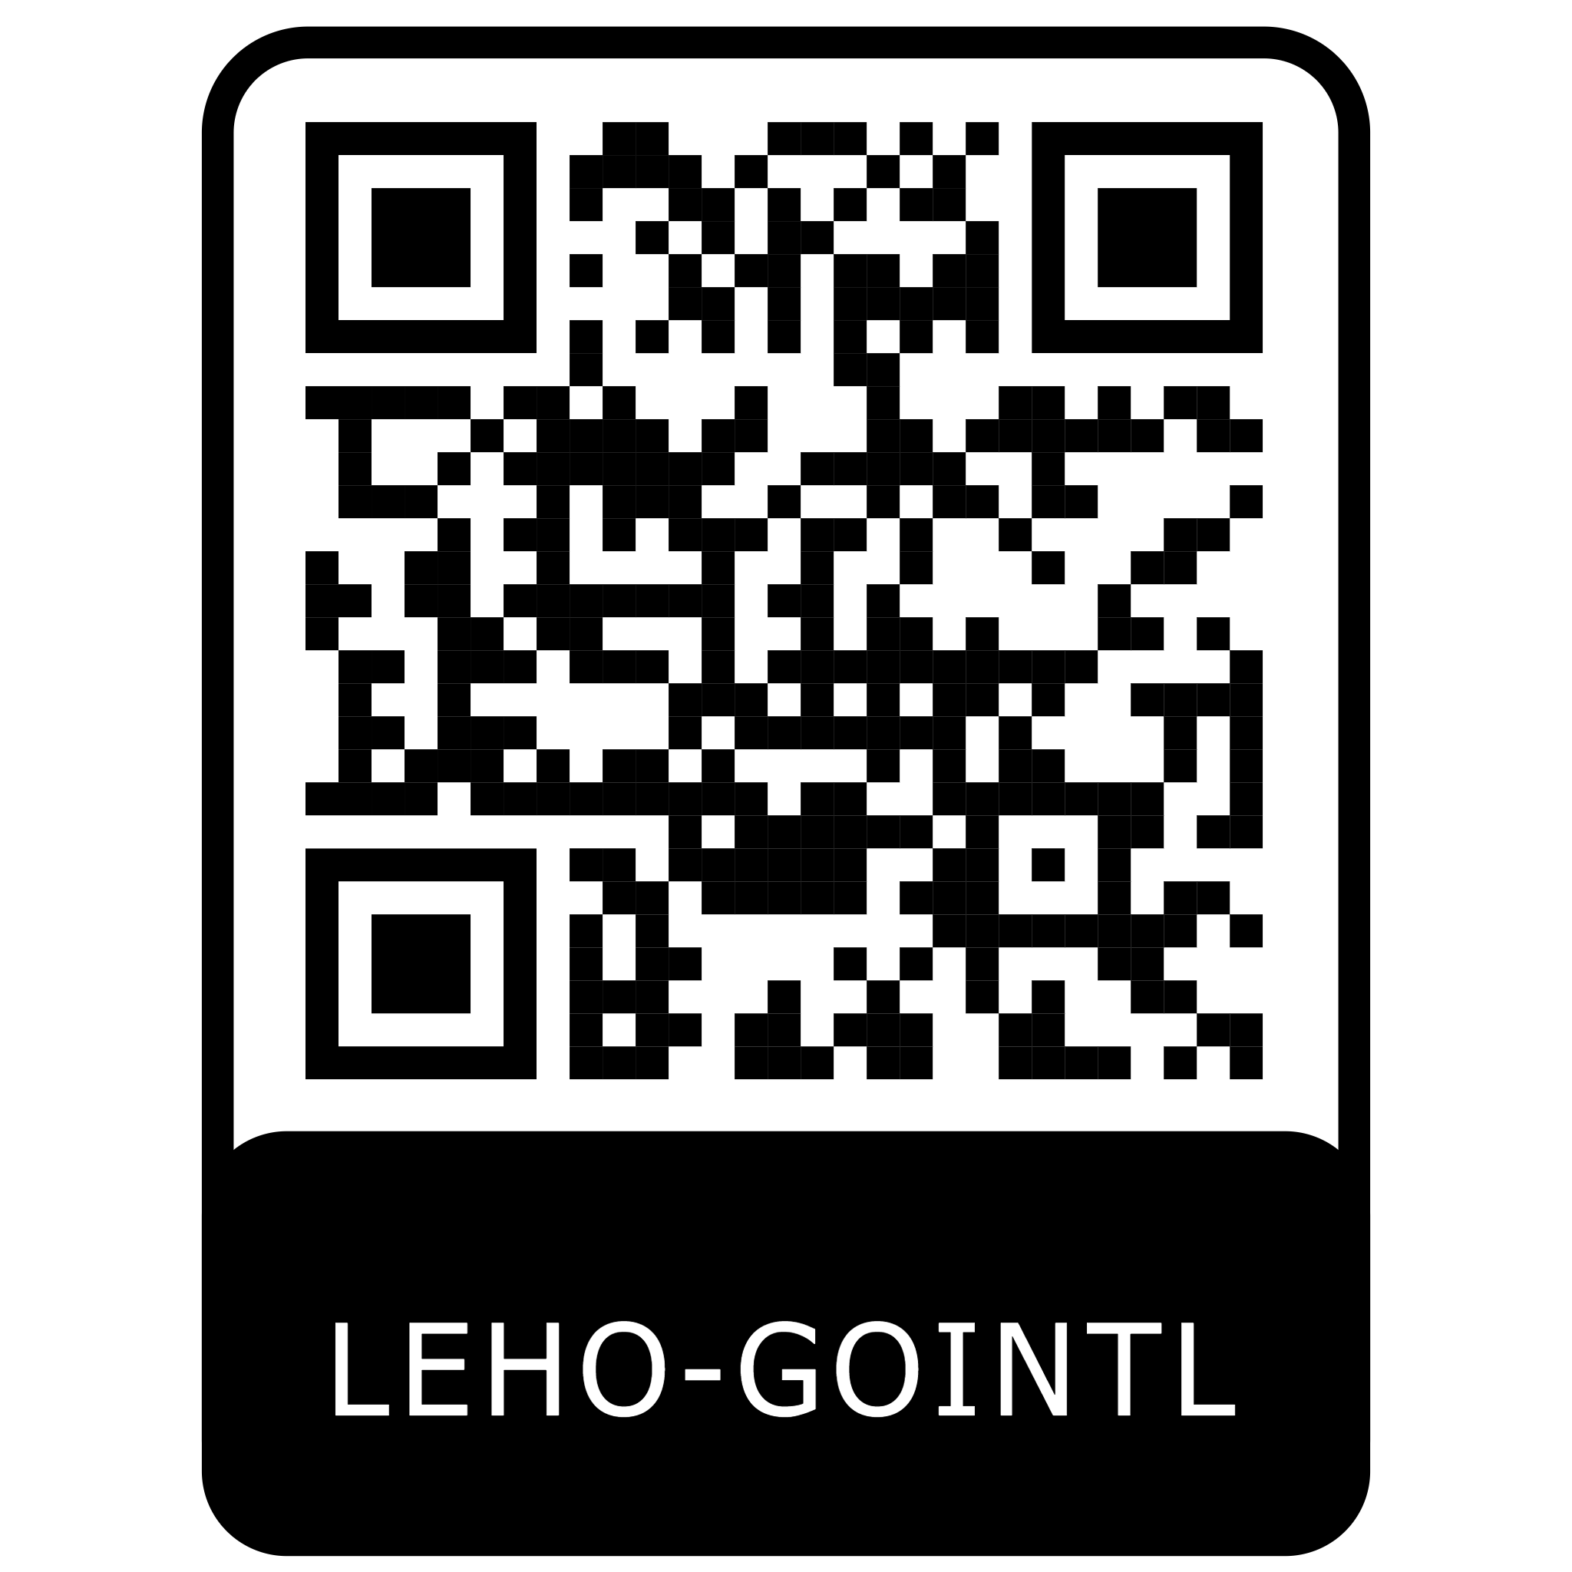
Leho Go International infosite
Leho online leerplatform – Go International infosite (NL/ENG) Registreer jezelf en blijf up-to-date!
https://leho-howest.instructure.com/courses/4161
Aankondigingen
Modules:
Registratie procedure, deadlines, stappenplannen
Bestemmingen: Go Europe (Erasmus) / Go Asia / Go Global / Go South
Beursprogramma’s
Connect omkaderingstraject, culturele voorbereiding & taalvoorbereiding
Wie is wie?
Howest International Office (centraal)
Coördinatoren Internationalisering (opleidingen)

Slide 5
Go International infoavond - webpagina
Go International Brochure 2024
Webpagina: https://www.howest.be/nl/gointernational
16 infofilmpjes: blijven het komende academiejaar online staan, evenals de video van het getuigenissenpanel
Studentengetuigenissen
Wie is wie? Contactpersonen Internationalisering

Slide 6
Go International getuigenissenpanel

